Slide 1


COACHMATCH.com.br
Projeto Integrador Desenvolvimento e Gestão Ágil
MBA em Engenharia de Software • PUC-SP • 2026
Integrantes:
Danilo dos Santos Tolini Martins • ra00374008
Derik Rodrigues de Oliveira • ra00373696
João Pedro de Souza Oliveira • ra00320412
Luiz Filipe Kruger de Oliveira • ra00375634
Ramon Cruz Sousa • ra00373387
Professores:
Jose Teodoro da Silva
Marvin Ferreira da Silva
Renato Manzan de Andrade

Slide 2
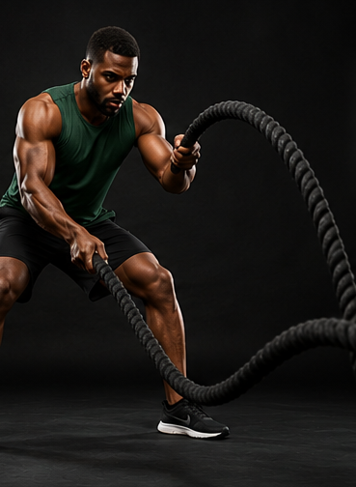
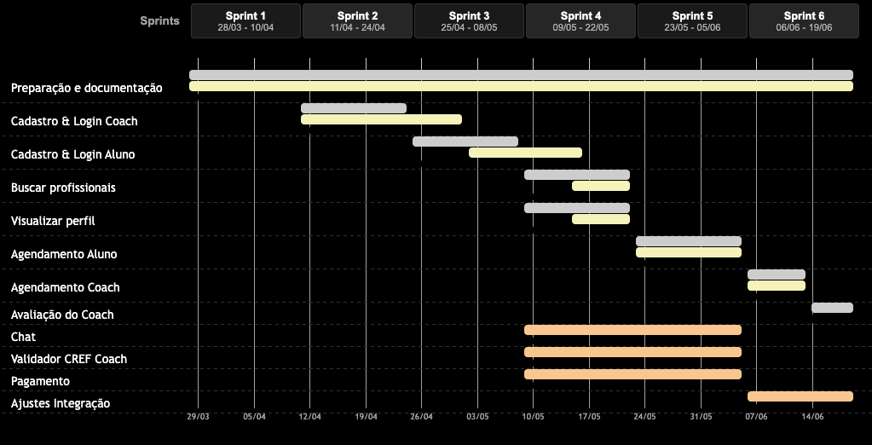
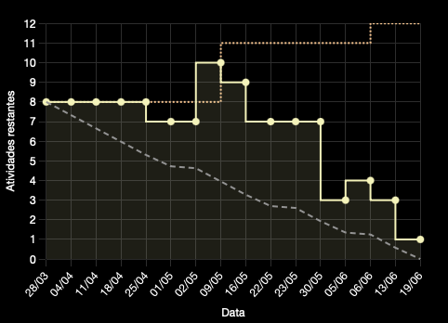
Produto e Planejamento
Produto:
Visão do produto:
O CoachMatch é uma plataforma que conecta alunos e coaches esportivos, permitindo a busca de profissionais, gerenciamento de disponibilidade e agendamento de aulas.
Público-Alvo:
Alunos que buscam treinamento esportivo.
Coaches que desejam divulgar seus serviços.
Academias parceiras
Problema resolvido:
Dificuldade de encontrar coaches especializados.
Processo manual de agendamento.
Falta de visibilidade sobre horários disponíveis
Planejamento:
COACHMATCH.com.br
Notes:
é esperado que os alunos tragam a visão de sua jornada desde a ideação, planejamento, escopo e quebra dos entregáveis para que o objetivo do MVP fosse alcançado
Incluir BMC?

Slide 3
Produto e Planejamento
BMC:
Key Partners
Key Activities
Value Propositions
Customer Relationships
Market Segments
Desenvolvimento e manutenção da plataforma, garantindo uma experiência simples, rápida e confiável para o usuário
Garantia de qualidade dos profissionais, por meio de validação, curadoria e acompanhamento de avaliações.
Retenção sustentada pela confiança construída na plataforma, consistência na qualidade dos profissionais e facilidade de reutilização.
Aquisição baseada na redução da incerteza na escolha de profissionais e na rapidez em encontrar opções confiáveis.
Pessoas que frequentam academia ou estão começando alguma atividade física, e que dependem de um profissional de educação física, personal trainer ou coach por falta de tempo ou conhecimento para montar e manter uma rotina de treinos.
Parcerias com marcas do segmento fitness (suplementos,
equipamentos, vestuário), que contribuem com divulgação, monetização e fortalecimento da marca.
Reduzir a incerteza na escolha de profissionais, permitindo que o cliente identifique qualidade e confiabilidade antes da contratação.
Operação da plataforma, incluindo gestão de pagamentos, intermediação das transações, suporte ao usuário e resolução de conflitos.
Expansão por meio do uso recorrente para diferentes necessidades, geração de avaliações e indicações para outros usuários.
Alianças estratégicas com academias, possibilitando a divulgação de profissionais vinculados a esses espaços e ampliando a base de oferta da plataforma.
Economizar tempo ao conectar rapidamente o cliente a profissionais relevantes, evitando buscas fragmentadas em múltiplas plataformas.
Pessoas menos inseridas no meio fitness, como iniciantes ou recém- chegados à academia, que não conhecem bem os profissionais disponíveis nem sabem avaliar a qualidade do trabalho deles.
Key Resources
Channels
Parcerias com profissionais e especialistas do setor, que auxiliam na validação da solução e na construção de credibilidade.
Infraestrutura em nuvem para garantir disponibilidade, escalabilidade e armazenamento de dados.
Profissionais de engenharia de software responsáveis pelo desenvolvimento, manutenção e evolução da plataforma.
Dar voz ao cliente por meio de avaliações e feedbacks, aumentando a confiança na escolha e melhorando continuamente a qualidade dos serviços.
Adultos com rotina de trabalho mais corrida, que têm pouco tempo para pesquisar e comparar profissionais em diferentes plataformas, como redes sociais.
Redes sociais como principal canal de aquisição
PWA como canal principal de acesso e entrega
Consultoria e validação com profissionais do segmento fitness, garantindo qualidade e aderência da solução ao mercado.
Cost Structures
Revenue Structures
Custos com desenvolvimento e manutenção da plataforma, incluindo equipe de engenharia de software.
Custos com infraestrutura em nuvem
Investimentos em marketing e aquisição de usuários, especialmente em redes aquisição e gestão de sociais e parcerias.
Custos relacionados à aquisição e gestão de profissionais na plataforma.
Publicidade: divulgação du marcas de suplementos (Max, Growth, Integral, equipamentos fitness e outros produtos do segmento (fiber, Centauro, Track&field)
Cobrança de uma comissão sobre o agendamento realizado com o aluno, pelo menos no primeiro contato.
COACHMATCH.com.br
Notes:
é esperado que os alunos tragam a visão de sua jornada desde a ideação, planejamento, escopo e quebra dos entregáveis para que o objetivo do MVP fosse alcançado
Incluir BMC?

Slide 4
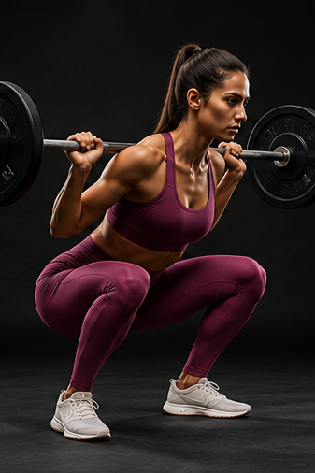
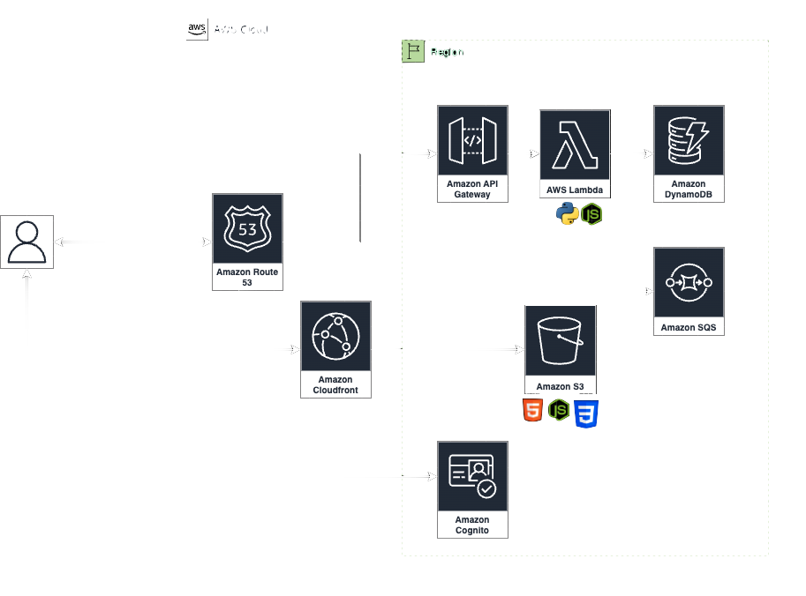
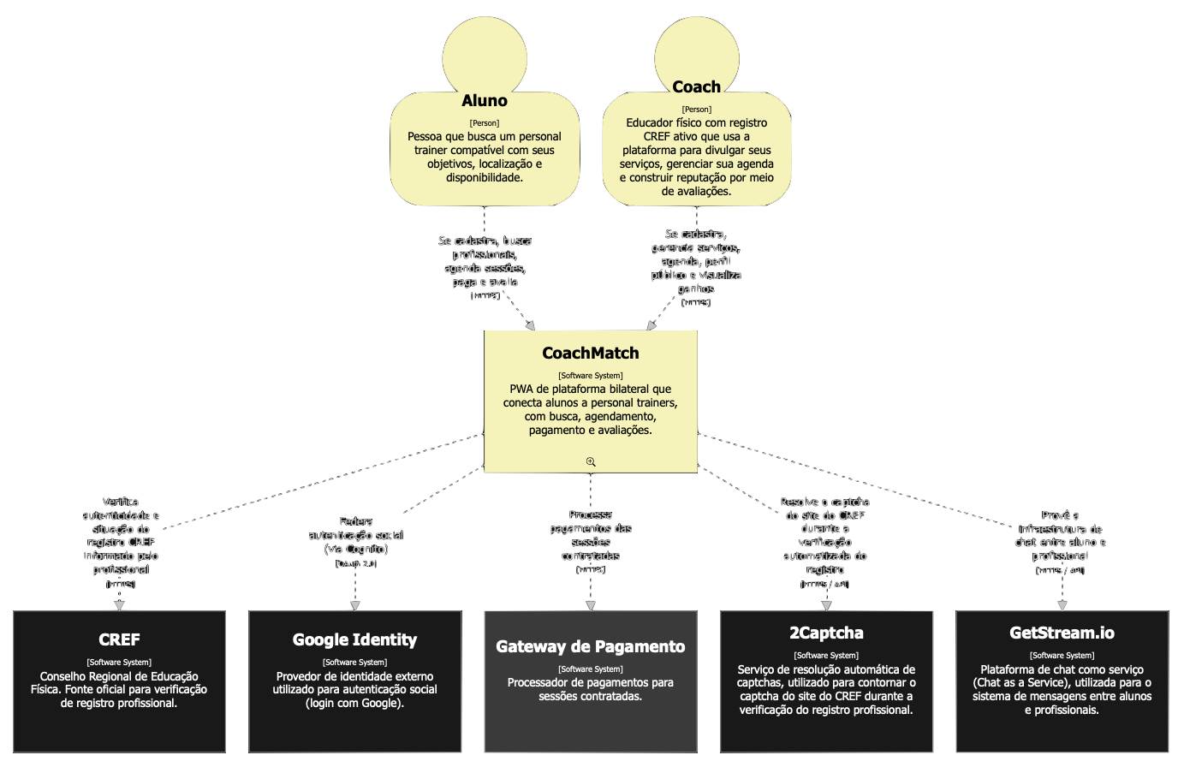
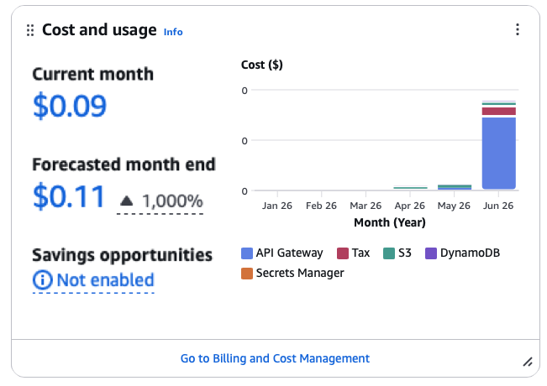
Design e Arquitetura
Arquitetura:
C4 Model: Contexto
Serveless:
Baixo custo operacional
Alta disponibilidade
Escalabilidade automática
Não exige administração de servidores
Adequado para MVP e startups
COACHMATCH.com.br
Notes:
é esperado que os alunos tragam uma visão do design da arquitetura no modelo C4 e mostrem quais estilos arquiteturais foram utilizados bem como sua justificativa.

Slide 5
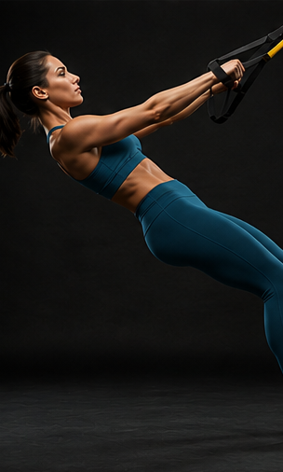

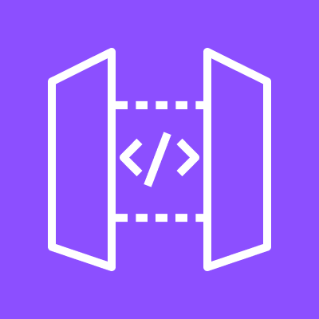









Tecnologias
Stack utilizada:
Front-end
Node.js
React
Back-end
Node.js
Python
API
API GW
Lambda
Infra as Code
Serveless
Banco de Dados
DynamoDB
Autenticação
Cognito
Hospedagem
CloudFront
S3
Filas
SQS
Técnicas que ajudaram:
Serverless Framework para criação, deploy e execução de testes locais das funções.
Monitoramento das funções Lambda utilizando CloudWatch by design.
Separação por responsabilidades, isolando regras de negócio, acesso a dados e handlers das Lambdas.
Padronização dos contratos JSON entre frontend e backend.
Validações de entrada nas requisições para evitar dados inválidos.
Estratégia de integração do Github baseada em Rebase.
Pipeline de CI com teste e lint.
Cobertura de código com Vitest.
COACHMATCH.com.br
Notes:
é esperado que os alunos possam apresentar as técnicas que os ajudaram em seu desenvolvimento seja em relação a testes / qualidade ou design de código / padrões aplicados. É esperado também que a stack de tecnologia seja apresentada assim como a justificativa de sua escolha. João

Slide 6
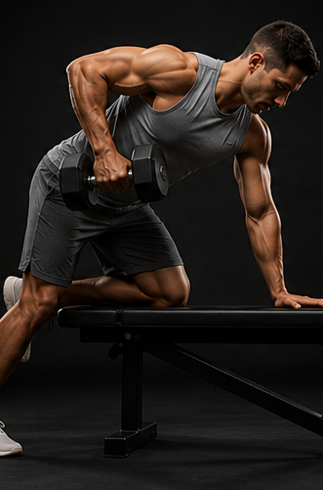
lóg
Resultados Finais
Highlights:
Entrega de um MVP funcional da plataforma CoachMatch.
Aplicação prática de conceitos de Engenharia de Software, Arquitetura e Gestão Ágil.
Construção de uma arquitetura cloud-native baseada em serverless.
Desenvolvimento assistido com AI apoiando no design, code review, testes e Git flow
Observabilidade, cobertura de testes (85% front / 93% back),
Lowlights:
Curva de aprendizado das tecnologias adotadas, especialmente AWS Cognito e Serverless Framework.
Evolução dos requisitos ao longo do projeto, com a inclusão e refinamento de funcionalidades não previstas inicialmente.
Complexidade na integração entre Front-end e Back-end, envolvendo alinhamento de contratos de API, autenticação, tratamento de erros e sincronização entre as entregas.
Restrições de prazo do projeto, que levaram à priorização do MVP e adiamento de funcionalidades como pagamentos, avaliações e notificações.
COACHMATCH.com.br
Notes:
e o que foi alcançado / aprendido, é esperado que seja discutido os highlights e lowlights do projeto, aprendizados e principais dificuldades e como isso influenciou de forma positiva ou negativa o projeto final. Danilo

Slide 7
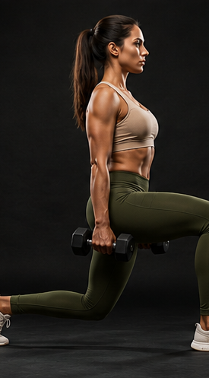
Reflexão do que faria diferente
Definir a arquitetura com maior profundidade desde o início.
Formalizar a arquitetura da aplicação e a organização do código logo nas primeiras etapas.
Padronizar tecnologias e responsabilidades entre os componentes desde o planejamento.
Priorizar a integração contínua entre Front-end e Back-end.
Realizar integrações frequentes durante todo o projeto, em vez de concentrá-las nas fases finais.
Validar contratos de APIs e fluxos completos desde as primeiras entregas.
Automatizar infraestrutura e deploy desde o primeiro dia.
Tratar Infraestrutura como Código (IaC) e CI/CD como requisitos do projeto.
Manter ambientes reproduzíveis e deploys automatizados durante toda a execução.
Simplificar a stack tecnológica.
Reduzir a quantidade de tecnologias utilizadas no backend, adotando uma única linguagem e padrões comuns para toda a equipe.
Fortalecer práticas de qualidade e colaboração.
Desenvolver testes juntamente com as funcionalidades.
Produzir documentação operacional e técnica de forma contínua.
Reduzir dependências entre integrantes para execução de atividades.
COACHMATCH.com.br
Notes:
Ramon

Slide 8
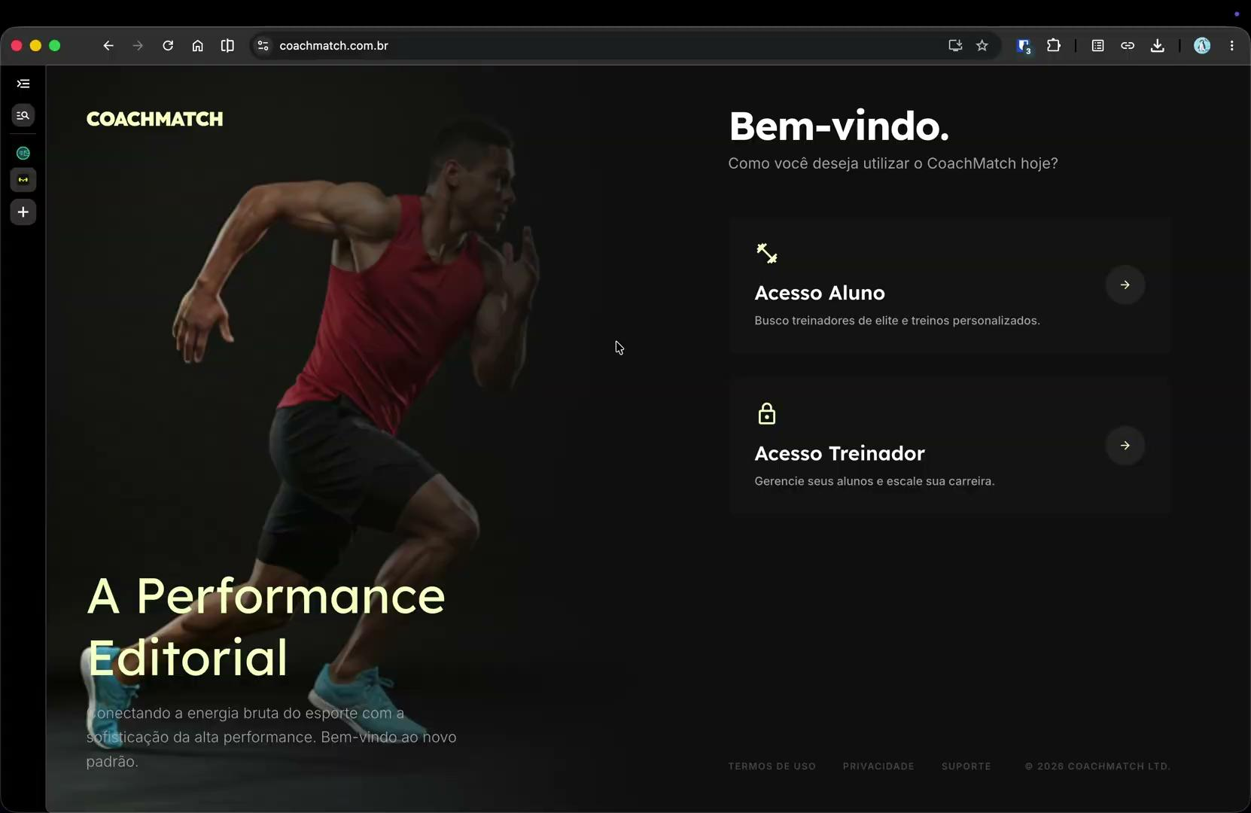
Demonstração MVP
COACHMATCH.com.br
Notes:
Derik (10 min)

Slide 9
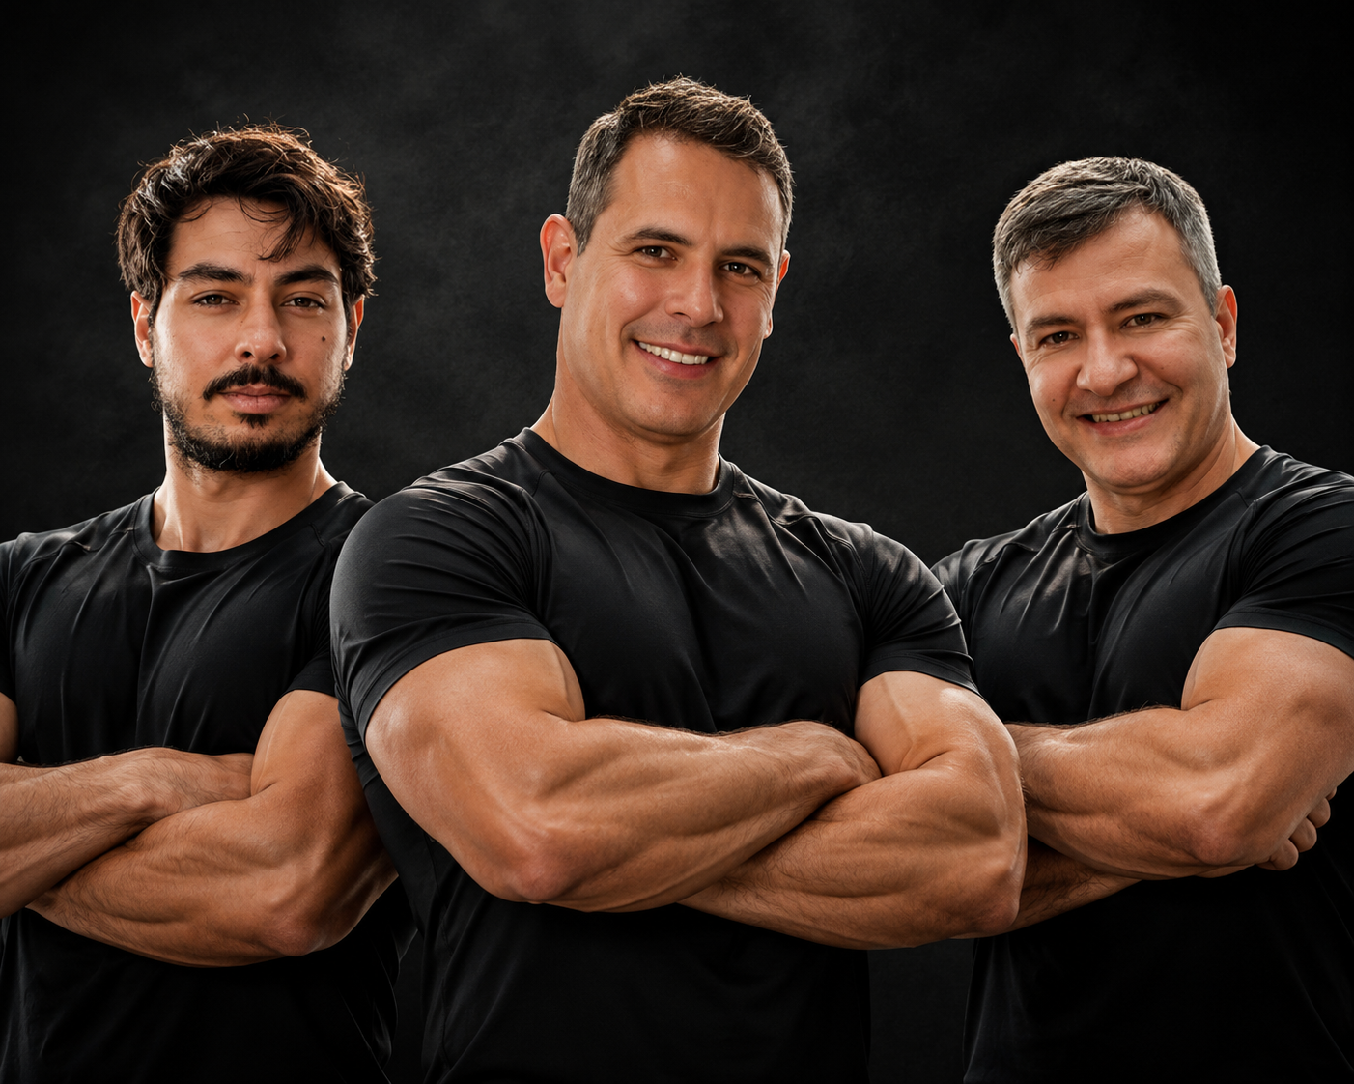
Obrigado.
COACHMATCH

